Slide 1
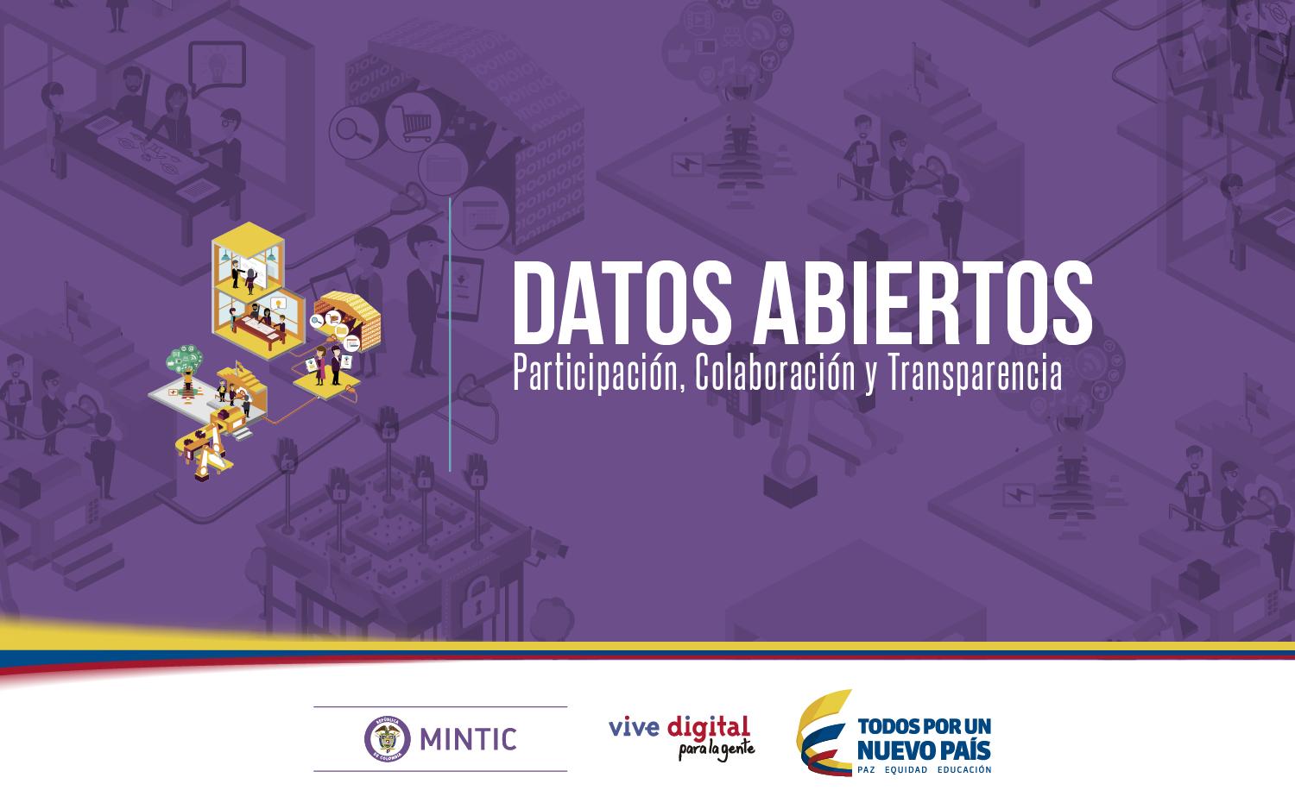

Slide 2
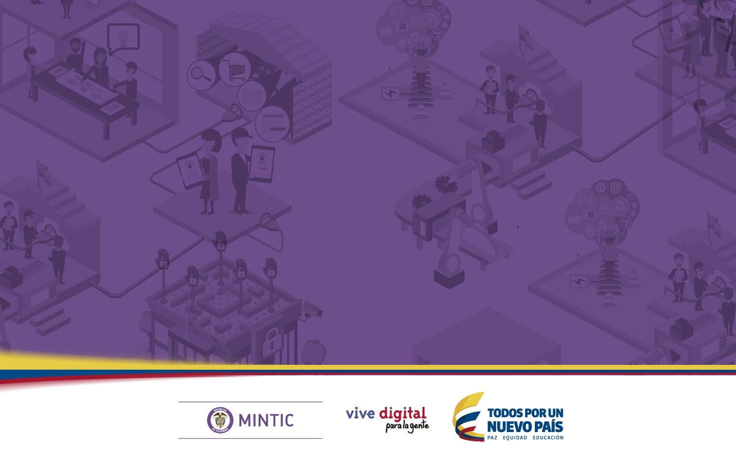

Uso de los
Datos Abiertos

Slide 3

Reglas del Taller
Horario
  9:30 am a 11:30 am.
No abandonar la reunión.
Presencia plena.
Preguntas por medio del link o al final de la presentación.
Notes:
Fuentes de Información

Slide 4
Introducción

Slide 5
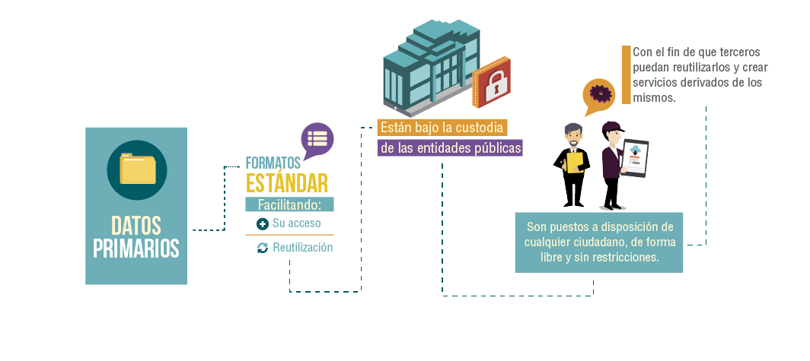
¿Qué son los Datos Abiertos?
Notes:
De acuerdo con el Banco Mundial, el concepto de Datos Abiertos es entendido como una práctica basada en la idea de que los datos o la información creados por la Gobierno pertenecen a la sociedad. Dicha información es compartida, a través de una plataforma web, sin ninguna forma de protección legal en formatos abiertos y estándares con una estructura de fácil comprensión para que la misma pueda ser utilizada por los ciudadanos. Dado que son financiados y recopilados con dinero público, la información contenida en estos datos es pública y debe estar a disposición de cualquier ciudadano y para cualquier fin.
En el contexto colombiano, la Ley 1712 de 2014 “Transparencia y del Derecho de Acceso a la Información Pública Nacional” se ha definido como datos abiertos:
“(…) aquellos datos primarios o sin procesar, que se encuentran en formatos estándar e interoperables que facilitan su acceso y reutilización, los cuales están bajo la custodia de las entidades públicas o privadas que cumplen con funciones públicas y que son puestos a disposición de cualquier ciudadano, de forma libre y sin restricciones, con el fin de que terceros puedan reutilizarlos y crear servicios derivados de los mismos”.

Slide 6
Características de los Datos Abiertos
Completitud
Fuente primaria
Oportuna
Procesable
No discriminatorios
No propietaria
Los datos deben estar disponibles en un formato sobre el cual ninguna entidad tiene un control exclusivo
Los datos deben estar disponibles para cualquiera persona, sin requerir un registro.
Los datos deben estar estructurados razonablemente para permitir un procesamiento automático
Los datos deben estar disponibles tan rápido como sea necesario
Los datos deben ser recolectados en la fuente de origen, con el nivel de granularidad más alto posible
Todos los datos públicos deben estar disponibles
Notes:
Completos: Todos los datos públicos deben estar disponibles. Los datos públicos no contemplan datos privados ni limitaciones de seguridad o privilegios.
Primarios: Los datos deben ser recolectados en la fuente de origen, con el nivel de granularidad más alto posible, no en forma agregada ni modificada.
Oportunos: Los datos deben estar disponibles tan rápido como sea necesario para garantizar el valor de los mismos.
Accesibles: Los datos deben estar disponibles para el rango más amplio de usuarios y para el rango más amplio de propósitos.
Procesables por máquinas: Los datos deben estar estructurados razonablemente para permitir un procesamiento automático.
No discriminatorios: Los datos deben estar disponibles para cualquiera persona, sin requerir un registro.
No propietarios: Los datos deben estar disponibles en un formato sobre el cual ninguna entidad tiene un control exclusivo.
Libres de licencias: Los datos no deben estar sujetos a ningún derecho de autor, patente, marca registrada o regulaciones de acuerdo de secreto. Se podrán permitir restricciones razonables de privacidad, seguridad o privilegios.

Slide 7



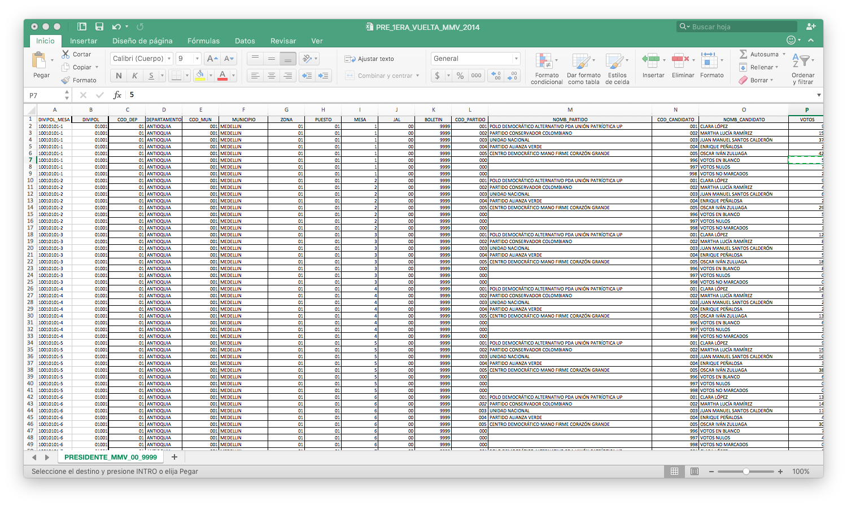




Ejemplo de Datos Abiertos
Resultados elecciones Nacionales 2014
Notes:
En esta diapositiva podemos un ejemplo de datos abiertos correspondiente a los resultados de las elecciones nacionales publicados en el portal de datos abiertos por la Registraduría nacional del estado civil, dado que los datos deben publicarse de manera estructurada (Filas y columnas) y en formatos abiertos, es decir, csv, txt, xml, json. Los datos publicados en pdf, .jgp o ppt no son considerados abiertos

Slide 8

Datos Producidos por Entidades Públicas
Programas de educación Superior
Presupuestos y gasto de las entidades
Ranking de calidad de EPS en Colombia
Contratación pública
Estadísticas oficiales –
Censo
Ordenamiento territorial
Índices de criminalidad
Precios oficiales del sector agropecuario
Índices de movilidad

Slide 9

Vistas

Slide 10
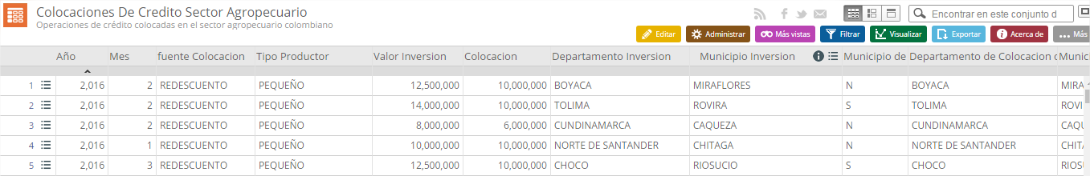
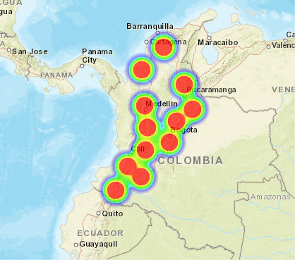
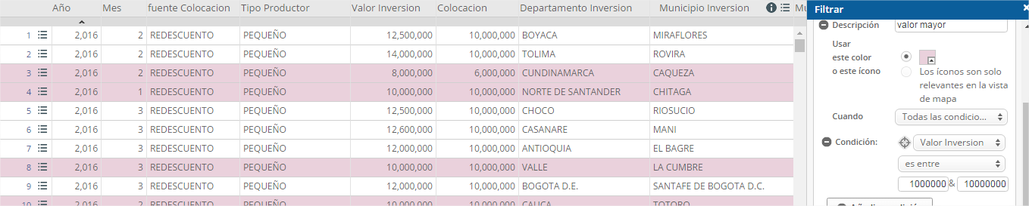
Vistas
Cualquier cambio a la estructura, visualización de columnas y filas o visualización analíticas, sobre el conjunto de datos se entiende como una Vista sobre el conjunto.
Notes:
El objeto de la Ley 1712 de 2014, conocida como la Ley de Transparencia y del Derecho de Acceso a la Información Pública, es regular el derecho de acceso a la información pública que tienen todas las personas, los procedimientos para el ejercicio y la garantía del derecho fundamental así como las excepciones a la publicidad de la información pública.

Slide 11
Vistas
Cualquier vista que hagamos a partir de un conjunto de datos cambiará de forma dinámica cuando el conjunto de datos original lo haga.
La vista conservará todas las condiciones y parámetros que hayamos definido en el momento de su creación y los aplicará a la última versión del conjunto de datos en cuestión.
Notes:
El objeto de la Ley 1712 de 2014, conocida como la Ley de Transparencia y del Derecho de Acceso a la Información Pública, es regular el derecho de acceso a la información pública que tienen todas las personas, los procedimientos para el ejercicio y la garantía del derecho fundamental así como las excepciones a la publicidad de la información pública.

Slide 12
Panel de filtrar

Slide 13
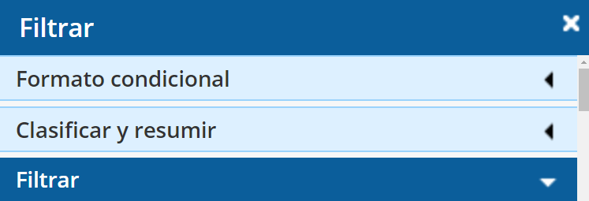
Panel de Filtrar
El panel de Filtrar nos permite hacer agrupaciones, clasificaciones, filtros, etc… En definitiva, nos ofrece unas herramientas para visualizar los datos de un conjunto de datos de una forma determinada o visualizar solamente una parte de esos datos.
Notes:
El objeto de la Ley 1712 de 2014, conocida como la Ley de Transparencia y del Derecho de Acceso a la Información Pública, es regular el derecho de acceso a la información pública que tienen todas las personas, los procedimientos para el ejercicio y la garantía del derecho fundamental así como las excepciones a la publicidad de la información pública.

Slide 14
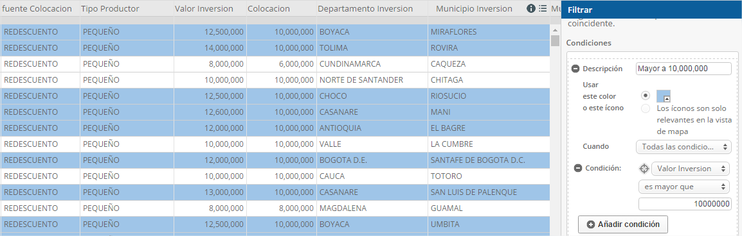
Panel de Filtrar
Formato Condicional
Notes:
El objeto de la Ley 1712 de 2014, conocida como la Ley de Transparencia y del Derecho de Acceso a la Información Pública, es regular el derecho de acceso a la información pública que tienen todas las personas, los procedimientos para el ejercicio y la garantía del derecho fundamental así como las excepciones a la publicidad de la información pública.

Slide 15
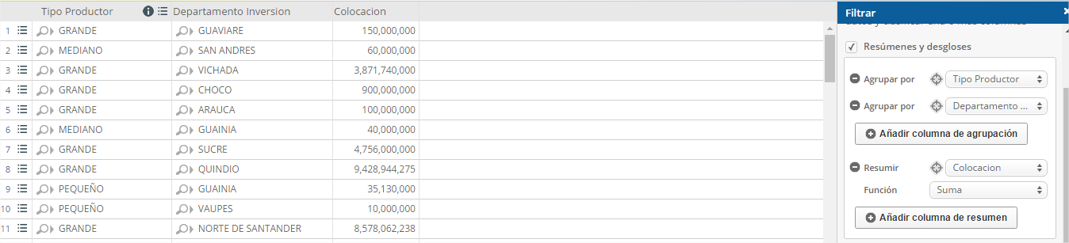
Panel de Filtrar
Clasificar y resumir
Notes:
El objeto de la Ley 1712 de 2014, conocida como la Ley de Transparencia y del Derecho de Acceso a la Información Pública, es regular el derecho de acceso a la información pública que tienen todas las personas, los procedimientos para el ejercicio y la garantía del derecho fundamental así como las excepciones a la publicidad de la información pública.

Slide 16
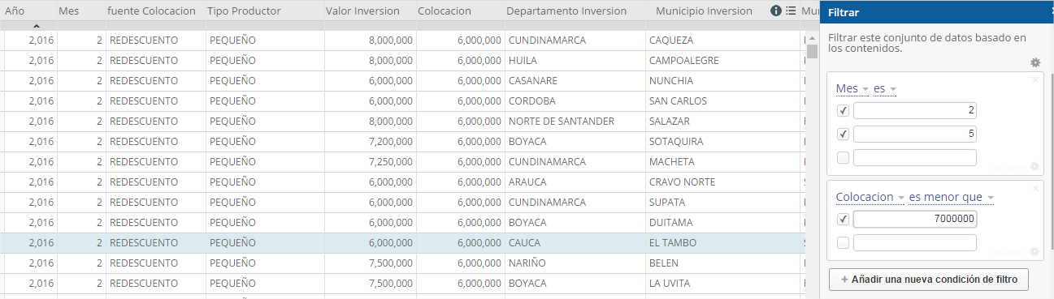
Panel de Filtrar
Filtrar
Notes:
El objeto de la Ley 1712 de 2014, conocida como la Ley de Transparencia y del Derecho de Acceso a la Información Pública, es regular el derecho de acceso a la información pública que tienen todas las personas, los procedimientos para el ejercicio y la garantía del derecho fundamental así como las excepciones a la publicidad de la información pública.

Slide 17

Creación de Conjuntos de Datos
DEMO
URL: https://www.datos.gov.co
Usuario: capacitacionmintic@gmail.com
Clave: Mintic2016*
1
Panel de Filtrar.
Notes:
El objeto de la Ley 1712 de 2014, conocida como la Ley de Transparencia y del Derecho de Acceso a la Información Pública, es regular el derecho de acceso a la información pública que tienen todas las personas, los procedimientos para el ejercicio y la garantía del derecho fundamental así como las excepciones a la publicidad de la información pública.

Slide 18
Panel de Visualizar

Slide 19
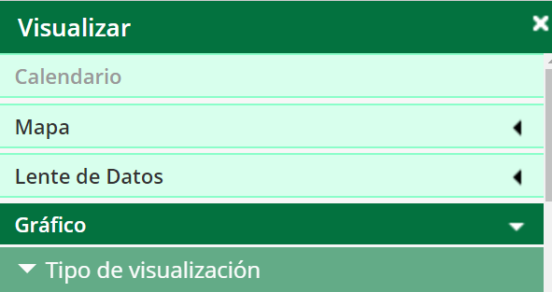
Panel de Visualizar
Esté panel nos ofrece una diversa gama de visualizaciones pensadas para diferentes tipos de datos que hacen la lectura e interpretación de los datos más atractiva, amena, inteligible y ordenada.
Del mismo modo que pasaba con las vistas filtradas, las visualizaciones también cambian de forma dinámica si el conjunto de datos original también lo hace.
Notes:
El objeto de la Ley 1712 de 2014, conocida como la Ley de Transparencia y del Derecho de Acceso a la Información Pública, es regular el derecho de acceso a la información pública que tienen todas las personas, los procedimientos para el ejercicio y la garantía del derecho fundamental así como las excepciones a la publicidad de la información pública.

Slide 20
Panel de Visualizar
Calendario
Sólo necesitamos un conjunto de datos que, por lo menos, disponga de una columna de tipo fecha (para el campo de fecha de inicio) y otro de tipo texto (para el título de la tarea, proceso, hito…).
Notes:
El objeto de la Ley 1712 de 2014, conocida como la Ley de Transparencia y del Derecho de Acceso a la Información Pública, es regular el derecho de acceso a la información pública que tienen todas las personas, los procedimientos para el ejercicio y la garantía del derecho fundamental así como las excepciones a la publicidad de la información pública.

Slide 21
Creación de Conjuntos de Datos
DEMO
1
Calendarios.
Notes:
El objeto de la Ley 1712 de 2014, conocida como la Ley de Transparencia y del Derecho de Acceso a la Información Pública, es regular el derecho de acceso a la información pública que tienen todas las personas, los procedimientos para el ejercicio y la garantía del derecho fundamental así como las excepciones a la publicidad de la información pública.

Slide 22
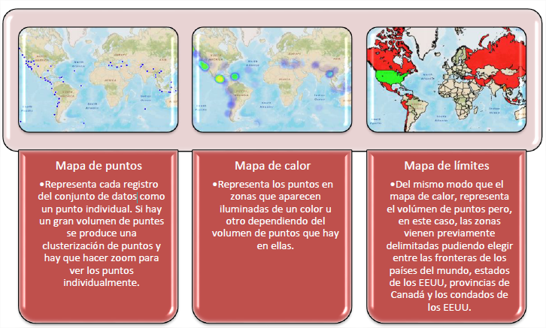
Panel de Visualizar
Mapa
Para crear un mapa a partir de un conjunto de datos es imprescindible que este conjunto de datos disponga de, por lo menos, una columna de tipo “Localización”.
Notes:
El objeto de la Ley 1712 de 2014, conocida como la Ley de Transparencia y del Derecho de Acceso a la Información Pública, es regular el derecho de acceso a la información pública que tienen todas las personas, los procedimientos para el ejercicio y la garantía del derecho fundamental así como las excepciones a la publicidad de la información pública.

Slide 23
Creación de Conjuntos de Datos
DEMO
1
Mapa de limites.
2
Combinar mapas.
Notes:
El objeto de la Ley 1712 de 2014, conocida como la Ley de Transparencia y del Derecho de Acceso a la Información Pública, es regular el derecho de acceso a la información pública que tienen todas las personas, los procedimientos para el ejercicio y la garantía del derecho fundamental así como las excepciones a la publicidad de la información pública.

Slide 24
Panel de Visualizar
Lentes de Datos
En ellas se muestra la información de un conjunto de datos de una forma muy visual pudiendo utilizar varios tipos de gráficos, mapas, paneles de búsqueda.
Panel de información.
Barra de filtrado rápido
Área de tarjetas.
Notes:
El objeto de la Ley 1712 de 2014, conocida como la Ley de Transparencia y del Derecho de Acceso a la Información Pública, es regular el derecho de acceso a la información pública que tienen todas las personas, los procedimientos para el ejercicio y la garantía del derecho fundamental así como las excepciones a la publicidad de la información pública.

Slide 25
Creación de Conjuntos de Datos
DEMO
1
Lentes de Datos.
Notes:
El objeto de la Ley 1712 de 2014, conocida como la Ley de Transparencia y del Derecho de Acceso a la Información Pública, es regular el derecho de acceso a la información pública que tienen todas las personas, los procedimientos para el ejercicio y la garantía del derecho fundamental así como las excepciones a la publicidad de la información pública.

Slide 26
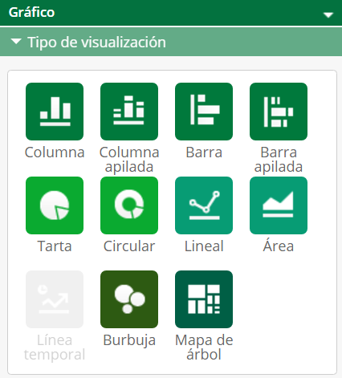
Panel de Visualizar
Gráficos
Socrata permite una amplia variedad de representaciones gráficas que se adaptan a diferentes necesidades según el tipo de datos que se quiera graficar
Notes:
El objeto de la Ley 1712 de 2014, conocida como la Ley de Transparencia y del Derecho de Acceso a la Información Pública, es regular el derecho de acceso a la información pública que tienen todas las personas, los procedimientos para el ejercicio y la garantía del derecho fundamental así como las excepciones a la publicidad de la información pública.

Slide 27
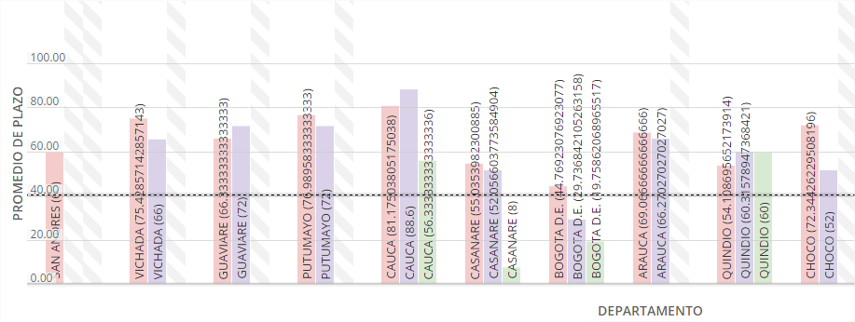
Panel de Visualizar
Gráficos
1
Columnas
Notes:
El objeto de la Ley 1712 de 2014, conocida como la Ley de Transparencia y del Derecho de Acceso a la Información Pública, es regular el derecho de acceso a la información pública que tienen todas las personas, los procedimientos para el ejercicio y la garantía del derecho fundamental así como las excepciones a la publicidad de la información pública.

Slide 28
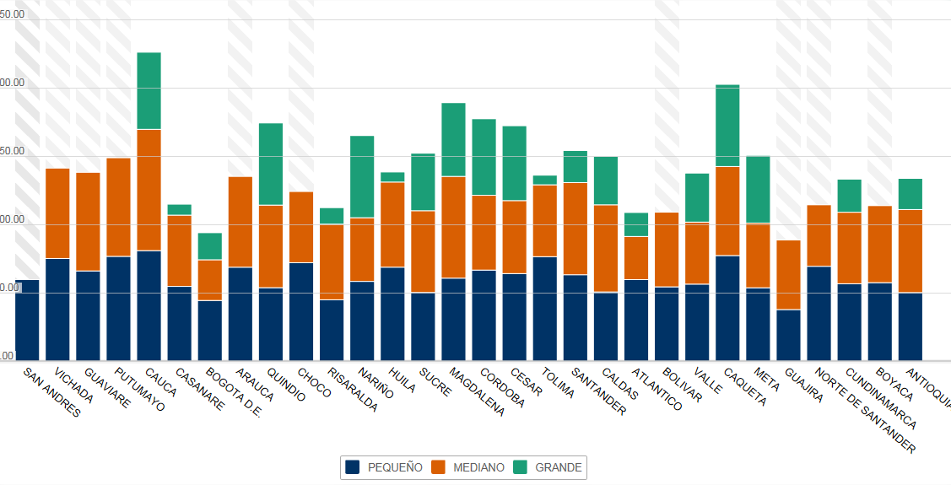
Panel de Visualizar
Gráficos
2
Columnas apilada
Notes:
El objeto de la Ley 1712 de 2014, conocida como la Ley de Transparencia y del Derecho de Acceso a la Información Pública, es regular el derecho de acceso a la información pública que tienen todas las personas, los procedimientos para el ejercicio y la garantía del derecho fundamental así como las excepciones a la publicidad de la información pública.

Slide 29
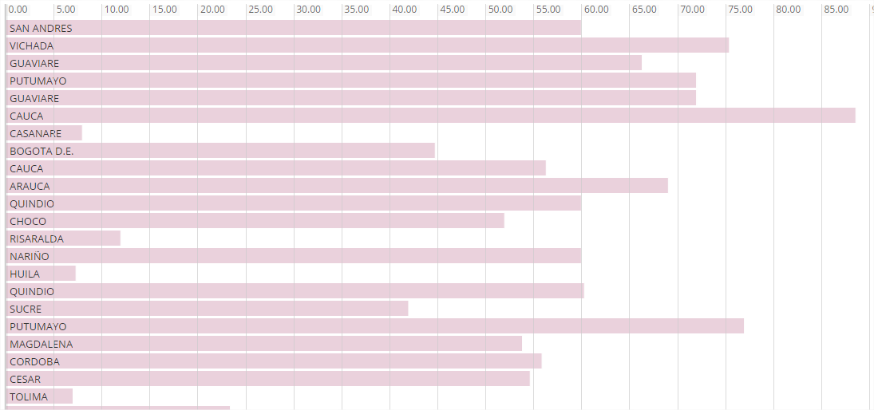
Panel de Visualizar
Gráficos
3
Barras
Notes:
El objeto de la Ley 1712 de 2014, conocida como la Ley de Transparencia y del Derecho de Acceso a la Información Pública, es regular el derecho de acceso a la información pública que tienen todas las personas, los procedimientos para el ejercicio y la garantía del derecho fundamental así como las excepciones a la publicidad de la información pública.

Slide 30
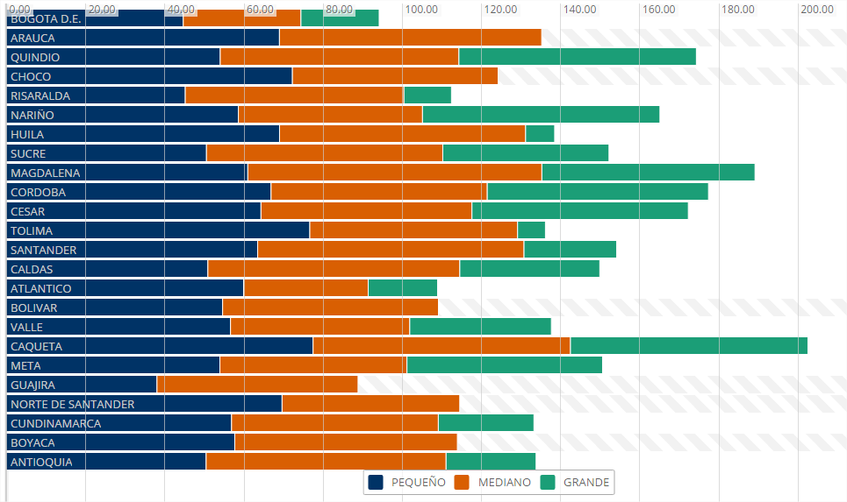
Panel de Visualizar
Gráficos
4
Barra apilada
Notes:
El objeto de la Ley 1712 de 2014, conocida como la Ley de Transparencia y del Derecho de Acceso a la Información Pública, es regular el derecho de acceso a la información pública que tienen todas las personas, los procedimientos para el ejercicio y la garantía del derecho fundamental así como las excepciones a la publicidad de la información pública.

Slide 31
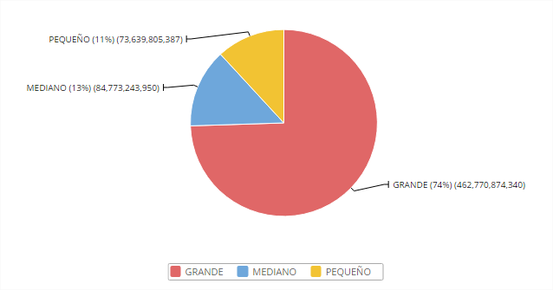
Panel de Visualizar
Gráficos
5
Tarta
Notes:
El objeto de la Ley 1712 de 2014, conocida como la Ley de Transparencia y del Derecho de Acceso a la Información Pública, es regular el derecho de acceso a la información pública que tienen todas las personas, los procedimientos para el ejercicio y la garantía del derecho fundamental así como las excepciones a la publicidad de la información pública.

Slide 32
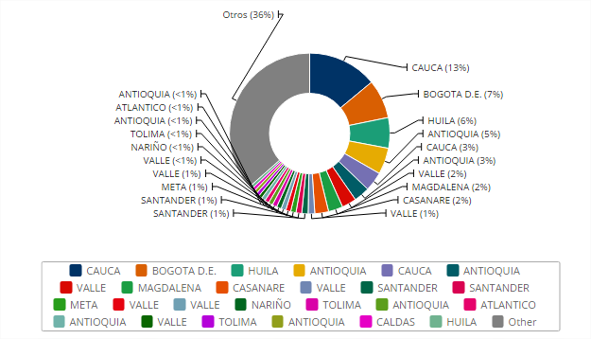
Panel de Visualizar
Gráficos
6
Circular
Notes:
El objeto de la Ley 1712 de 2014, conocida como la Ley de Transparencia y del Derecho de Acceso a la Información Pública, es regular el derecho de acceso a la información pública que tienen todas las personas, los procedimientos para el ejercicio y la garantía del derecho fundamental así como las excepciones a la publicidad de la información pública.

Slide 33
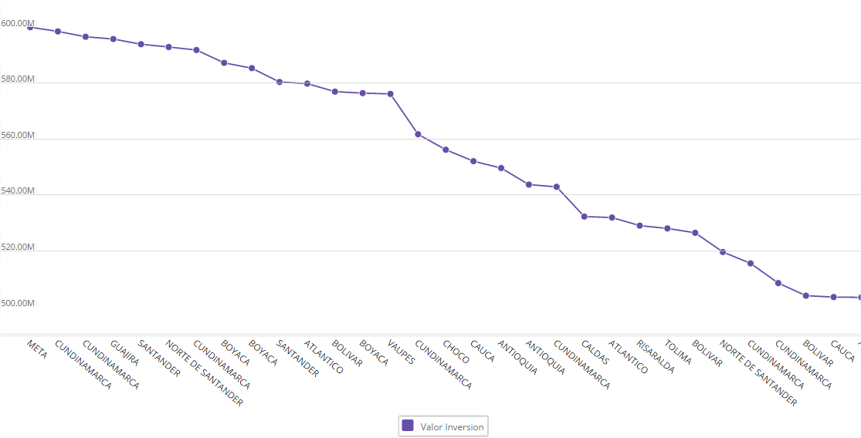
Panel de Visualizar
Gráficos
7
Lineal
Notes:
El objeto de la Ley 1712 de 2014, conocida como la Ley de Transparencia y del Derecho de Acceso a la Información Pública, es regular el derecho de acceso a la información pública que tienen todas las personas, los procedimientos para el ejercicio y la garantía del derecho fundamental así como las excepciones a la publicidad de la información pública.

Slide 34
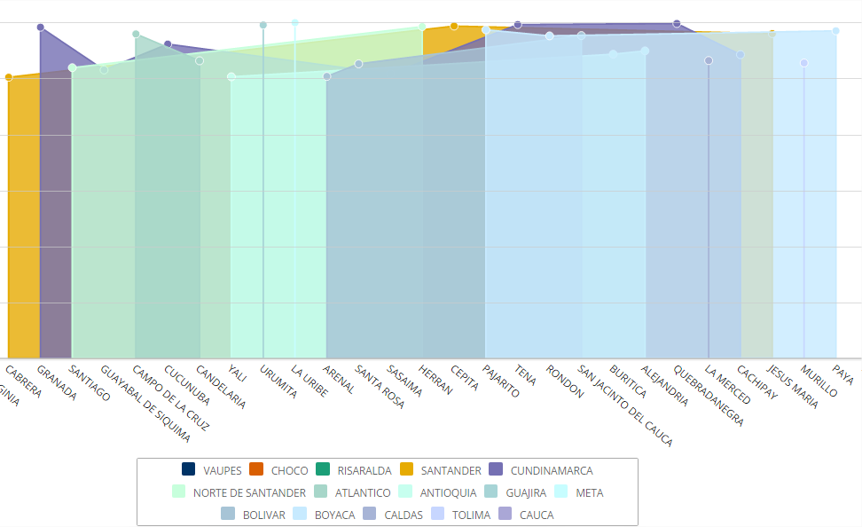
Panel de Visualizar
Gráficos
8
Área
Notes:
El objeto de la Ley 1712 de 2014, conocida como la Ley de Transparencia y del Derecho de Acceso a la Información Pública, es regular el derecho de acceso a la información pública que tienen todas las personas, los procedimientos para el ejercicio y la garantía del derecho fundamental así como las excepciones a la publicidad de la información pública.

Slide 35
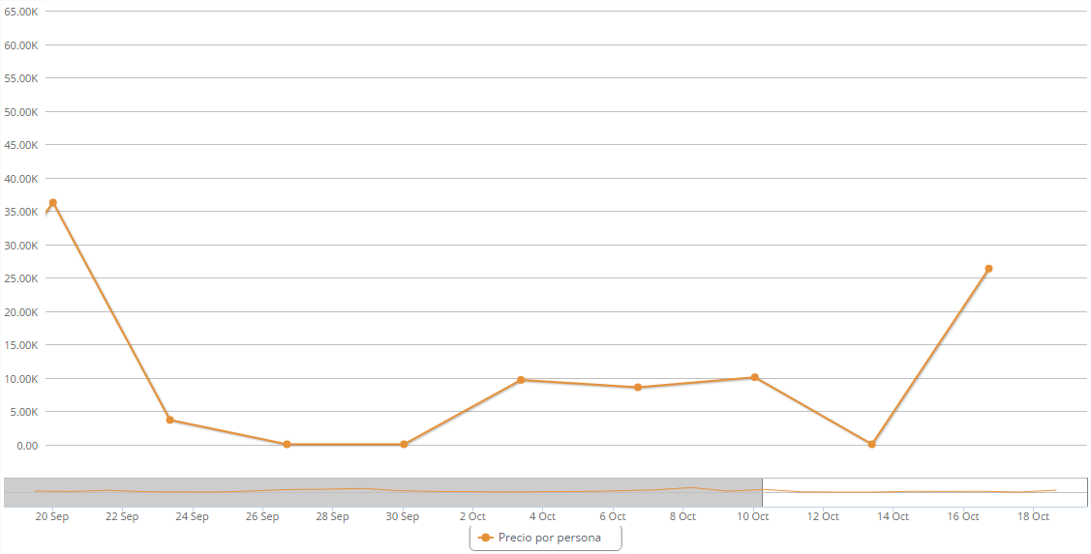
Panel de Visualizar
Gráficos
9
Línea temporal
Notes:
El objeto de la Ley 1712 de 2014, conocida como la Ley de Transparencia y del Derecho de Acceso a la Información Pública, es regular el derecho de acceso a la información pública que tienen todas las personas, los procedimientos para el ejercicio y la garantía del derecho fundamental así como las excepciones a la publicidad de la información pública.

Slide 36
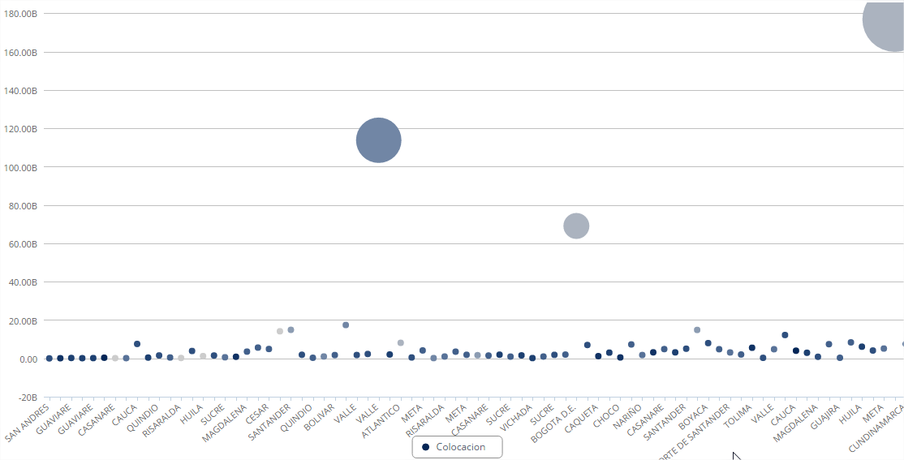
Panel de Visualizar
Gráficos
10
Burbuja
Notes:
El objeto de la Ley 1712 de 2014, conocida como la Ley de Transparencia y del Derecho de Acceso a la Información Pública, es regular el derecho de acceso a la información pública que tienen todas las personas, los procedimientos para el ejercicio y la garantía del derecho fundamental así como las excepciones a la publicidad de la información pública.

Slide 37

Panel de Visualizar
Gráficos
11
Mapa de árbol
Notes:
El objeto de la Ley 1712 de 2014, conocida como la Ley de Transparencia y del Derecho de Acceso a la Información Pública, es regular el derecho de acceso a la información pública que tienen todas las personas, los procedimientos para el ejercicio y la garantía del derecho fundamental así como las excepciones a la publicidad de la información pública.

Slide 38
Creación de Conjuntos de Datos
DEMO
1
Gráficos.
Notes:
El objeto de la Ley 1712 de 2014, conocida como la Ley de Transparencia y del Derecho de Acceso a la Información Pública, es regular el derecho de acceso a la información pública que tienen todas las personas, los procedimientos para el ejercicio y la garantía del derecho fundamental así como las excepciones a la publicidad de la información pública.

Slide 39
Panel de Exportar

Slide 40
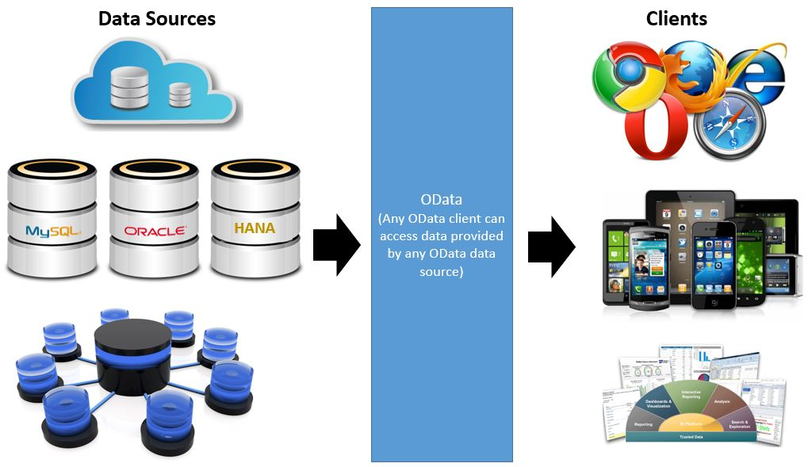
Protocolo Open Data
También conocido como Odata, es una iniciativa impulsada por Microsoft para la exposición de datos como Servicio basándose en estándares de Internet. Es un protocolo abierto que permite el consumo de datos de una manera simple y estándar.
Notes:
El objeto de la Ley 1712 de 2014, conocida como la Ley de Transparencia y del Derecho de Acceso a la Información Pública, es regular el derecho de acceso a la información pública que tienen todas las personas, los procedimientos para el ejercicio y la garantía del derecho fundamental así como las excepciones a la publicidad de la información pública.

Slide 41
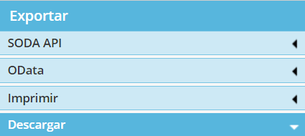
Panel de Exportar
Esté panel nos ofrece un listado de útiles formatos sobre los cuales podremos exportar el conjunto de datos.
Notes:
El objeto de la Ley 1712 de 2014, conocida como la Ley de Transparencia y del Derecho de Acceso a la Información Pública, es regular el derecho de acceso a la información pública que tienen todas las personas, los procedimientos para el ejercicio y la garantía del derecho fundamental así como las excepciones a la publicidad de la información pública.

Slide 42
Panel de Debatir
Nos permite dejar nuestros comentarios sobre cada conjunto de datos, donde podremos responderlo, valorarlo positiva o negativamente, denunciarlo como inapropiado o clicar en el nombre del usuario que lo publica para ver su perfil.
Notes:
El objeto de la Ley 1712 de 2014, conocida como la Ley de Transparencia y del Derecho de Acceso a la Información Pública, es regular el derecho de acceso a la información pública que tienen todas las personas, los procedimientos para el ejercicio y la garantía del derecho fundamental así como las excepciones a la publicidad de la información pública.

Slide 43
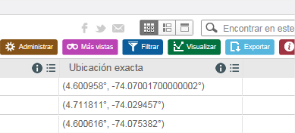
Sección de Compartir
Nos permite compartir el conjunto, grafico, mapa o vista, en las redes sociales disponibles para tal fin.
Notes:
El objeto de la Ley 1712 de 2014, conocida como la Ley de Transparencia y del Derecho de Acceso a la Información Pública, es regular el derecho de acceso a la información pública que tienen todas las personas, los procedimientos para el ejercicio y la garantía del derecho fundamental así como las excepciones a la publicidad de la información pública.

Slide 44
Creación de Conjuntos de Datos
DEMO
1
Comenta.
Notes:
El objeto de la Ley 1712 de 2014, conocida como la Ley de Transparencia y del Derecho de Acceso a la Información Pública, es regular el derecho de acceso a la información pública que tienen todas las personas, los procedimientos para el ejercicio y la garantía del derecho fundamental así como las excepciones a la publicidad de la información pública.

Slide 45
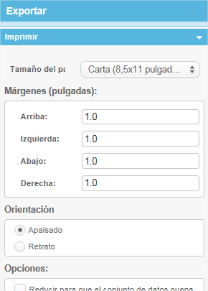
Panel de Visualizar
Imprimir
La sección imprimir nos permite ajustar los parámetros para imprimir el conjunto de datos o vista.
Notes:
El objeto de la Ley 1712 de 2014, conocida como la Ley de Transparencia y del Derecho de Acceso a la Información Pública, es regular el derecho de acceso a la información pública que tienen todas las personas, los procedimientos para el ejercicio y la garantía del derecho fundamental así como las excepciones a la publicidad de la información pública.

Slide 46
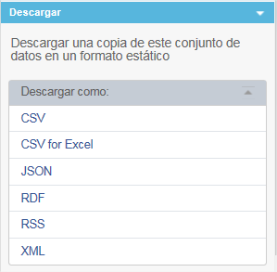
Panel de Visualizar
Descargar
El apartado descargar nos permite guardar una copia del conjunto de datos o vista en nuestro equipo en cualquiera de los formatos disponibles en cada caso.
Notes:
El objeto de la Ley 1712 de 2014, conocida como la Ley de Transparencia y del Derecho de Acceso a la Información Pública, es regular el derecho de acceso a la información pública que tienen todas las personas, los procedimientos para el ejercicio y la garantía del derecho fundamental así como las excepciones a la publicidad de la información pública.

Slide 47
Creación de Conjuntos de Datos
DEMO
1
Descargar.
2
Comparte.
Notes:
El objeto de la Ley 1712 de 2014, conocida como la Ley de Transparencia y del Derecho de Acceso a la Información Pública, es regular el derecho de acceso a la información pública que tienen todas las personas, los procedimientos para el ejercicio y la garantía del derecho fundamental así como las excepciones a la publicidad de la información pública.

Slide 48
Comenta y Comparte

Slide 49
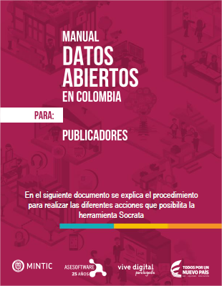
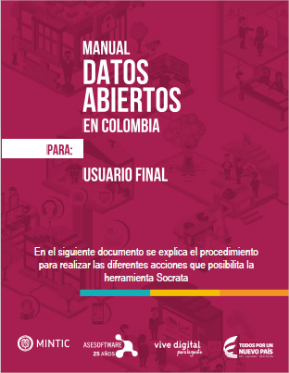
¿Cómo te ayudamos?

Slide 50
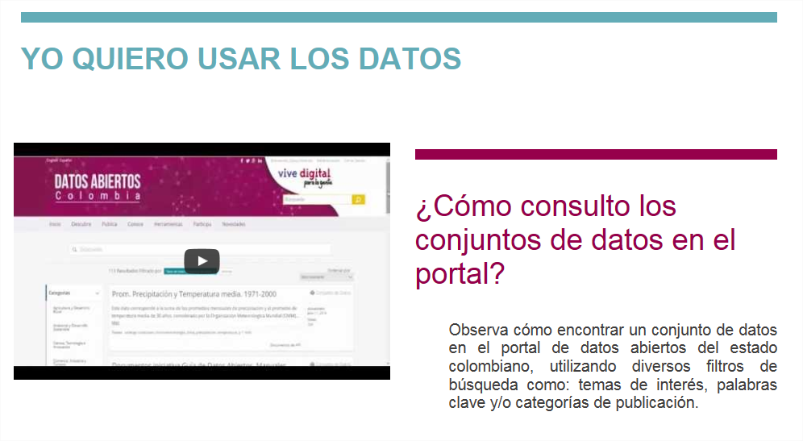
¿Cómo te ayudamos?

Slide 51

Preguntas

Slide 52

¡Gracias!
Estamos construyendo el Gobierno más eficiente y transparente con el uso de las TIC
Cleon@mintic.gov.co
Notes:
Se le indica a los participantes que la presentación y las herramientas se encuentran disponibles en el vínculo en pantalla con el fin de no generar procesos de guardado por USB.

